Slide 1

RÉALLOCATION SECTORIELLE FACE AUX CHOCS DE TAUX 2025
YANNIS ANNANE & PAUL ROLLAND
Finance Empirique
1
2026-13-02

Slide 2
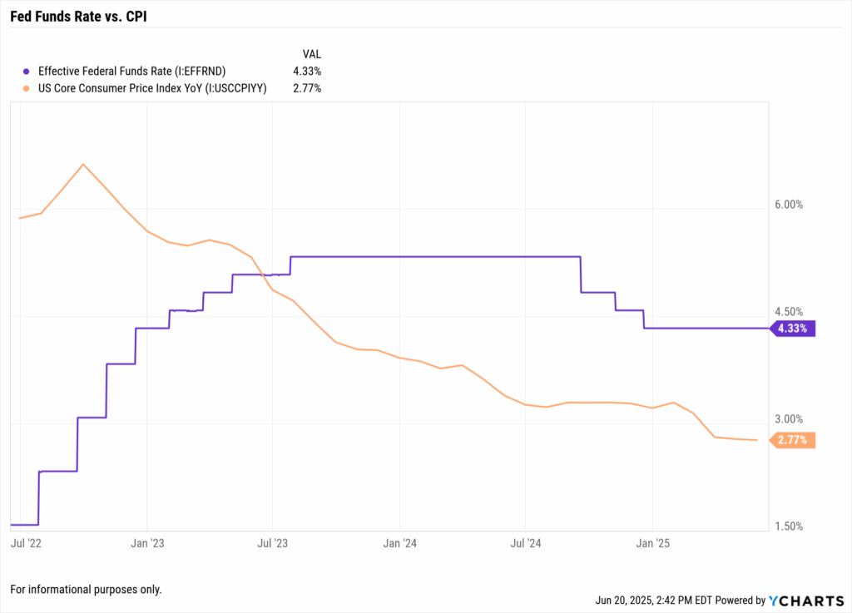
LES PIVOT MONÉTAIRES DE 2025 : RUPTURE ET ANTICIPATION
Le Contexte :
Phase 1 (maintien ) : Le marché espère une baisse des taux de la FED, mais Jerome Powell maintien (Higher for longer)
Phase 2 (Anticipation) : 15 mars 2025 - Prévision de la baisse des taux par le marché.
Phase 3 (Le Choc) : 19 mars 2025 - Jerome Powell annonce au congrès qu’il pourrait bientôt baisser les taux
Conséquence : Réajustement violent des prévisions économiques.
YANNIS ANNANE & PAUL ROLLAND
ANTICIPATIONS DES TAUX DIRECTEURS DE LA FED (PLOT 2025)
2
2026-13-02

Slide 3

OBJECTIFS ET DÉMARCHE DE L'ANALYSE
PROBLÉMATIQUE:
“Comment l'inflexion des anticipations monétaires modifie-t-elle la topologie de la frontière efficiente et l'arbitrage rendement-risque ?”
YANNIS ANNANE & PAUL ROLLAND
DÉMARCHE MÉTHODOLOGIQUE :
Exploration Stochastique : Simulation de Monte-Carlo (10 000 itérations) pour cartographier l'univers des possibles.
Optimisation Frontière : Identification du portefeuille de tangence et du couple rendement-risque optimal.
Analyse de Réallocation : Modélisation de la rotation sectorielle induite par le pivot monétaire.
3
2026-13-02

Slide 4
SOMMAIRE
UNIVERS D’INVESTISSEMENT
STATISTIQUES ET CALCULS
SIMULATION DE MONTE CARLO
ANALYSE COMPARATIVE DES FRONTIÈRES EFFICIENTES
LA RÉALLOCATION AVANT/APRÈS CHOC
STRUCTURE DU RISQUE
ANALYSE DU RISQUE EXTRÊME
BILAN DES RÉSULTATS
SYNTHÈSE DES ENSEIGNEMENTS
YANNIS ANNANE & PAUL ROLLAND
4
2026-13-02

Slide 5
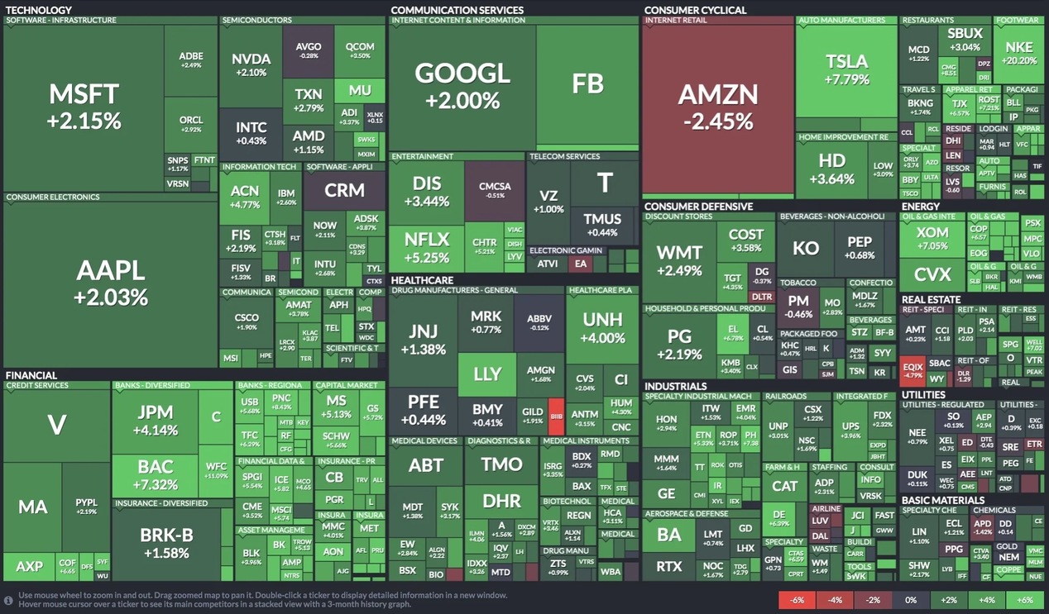
MÉTHODOLOGIE : UNIVERS D'INVESTISSEMENT ET TEMPORALITÉ
Univers d'Investissement (7 ETF Sectoriels)
Croissance : XLK (Technologie)
Défensif : XLV (Santé), XLP (Consommation de base)
Cyclique : ITA (Industrie), XLF (Finance), XLE (Énergie)
Sensible aux taux : XLRE (Immobilier)
YANNIS ANNANE & PAUL ROLLAND
Définition des Périodes
Événement Pivot : 15 mars 2025 (Choc FED).
Fenêtres d'étude : 4 mois d'Anticipation vs 4 mois de Réaction.
Standardisation : Données journalières annualisées (ANN=252).
S&P 500 SECTORS HEATMAP
5
2026-13-02

Slide 6
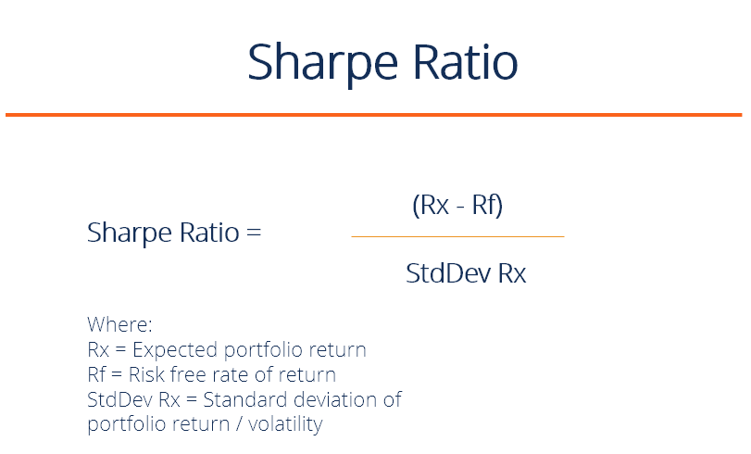
STATISTIQUE ET HYPOTHÈSES DE CALCUL
Les Fondamentaux :
Annualisation : Utilisation du facteur ANN=252 (jours de bourse) pour les rendements et 252​ pour les volatilités.
Taux Sans Risque (Rf​) : Fixé à 4,5% (Reflet des Fed Funds en régime restrictif).
YANNIS ANNANE & PAUL ROLLAND
Les Métriques d'Optimisation :
Rendement Espéré : Moyenne arithmétique des rendements journaliers.
Matrice de Variance-Covariance : Base de l'estimation du risque du portefeuille.
Ratio de Sharpe : La mesure d'efficience centrale de l'étude.
6
2026-13-02

Slide 7
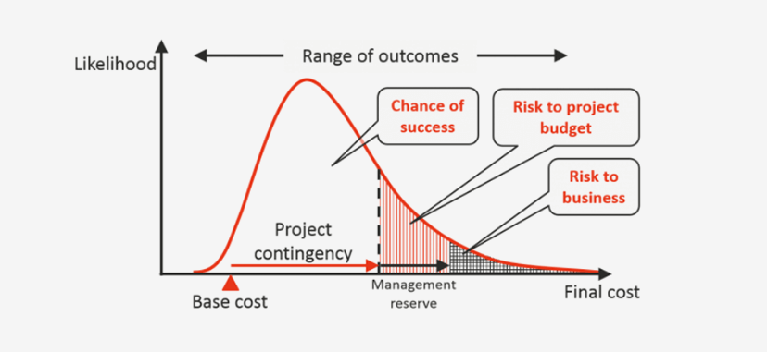
SIMULATION MONTE CARLO
L'approche par Simulation :
Volume : 10 000 itérations indépendantes pour chaque période (Avant/Après).
Objectif : Discrétiser l'espace "Rendement-Risque" pour identifier les zones de densité de probabilité.
YANNIS ANNANE & PAUL ROLLAND
SIMULATION DE MONTE CARLO
Algorithme de Pondération :
Statistiques
Contrainte de Budget : ∑i=1n​wi​=1
Contrainte de Positivité : wi​≥0 (Exclusion de la vente à découvert, cohérent avec une gestion long-only sur ETF).
Utilisation de la Loi des Grands Nombres : 10 000 points garantissent que l'erreur d'échantillonnage sur le portefeuille optimal est négligeable.
7
2026-13-02

Slide 8
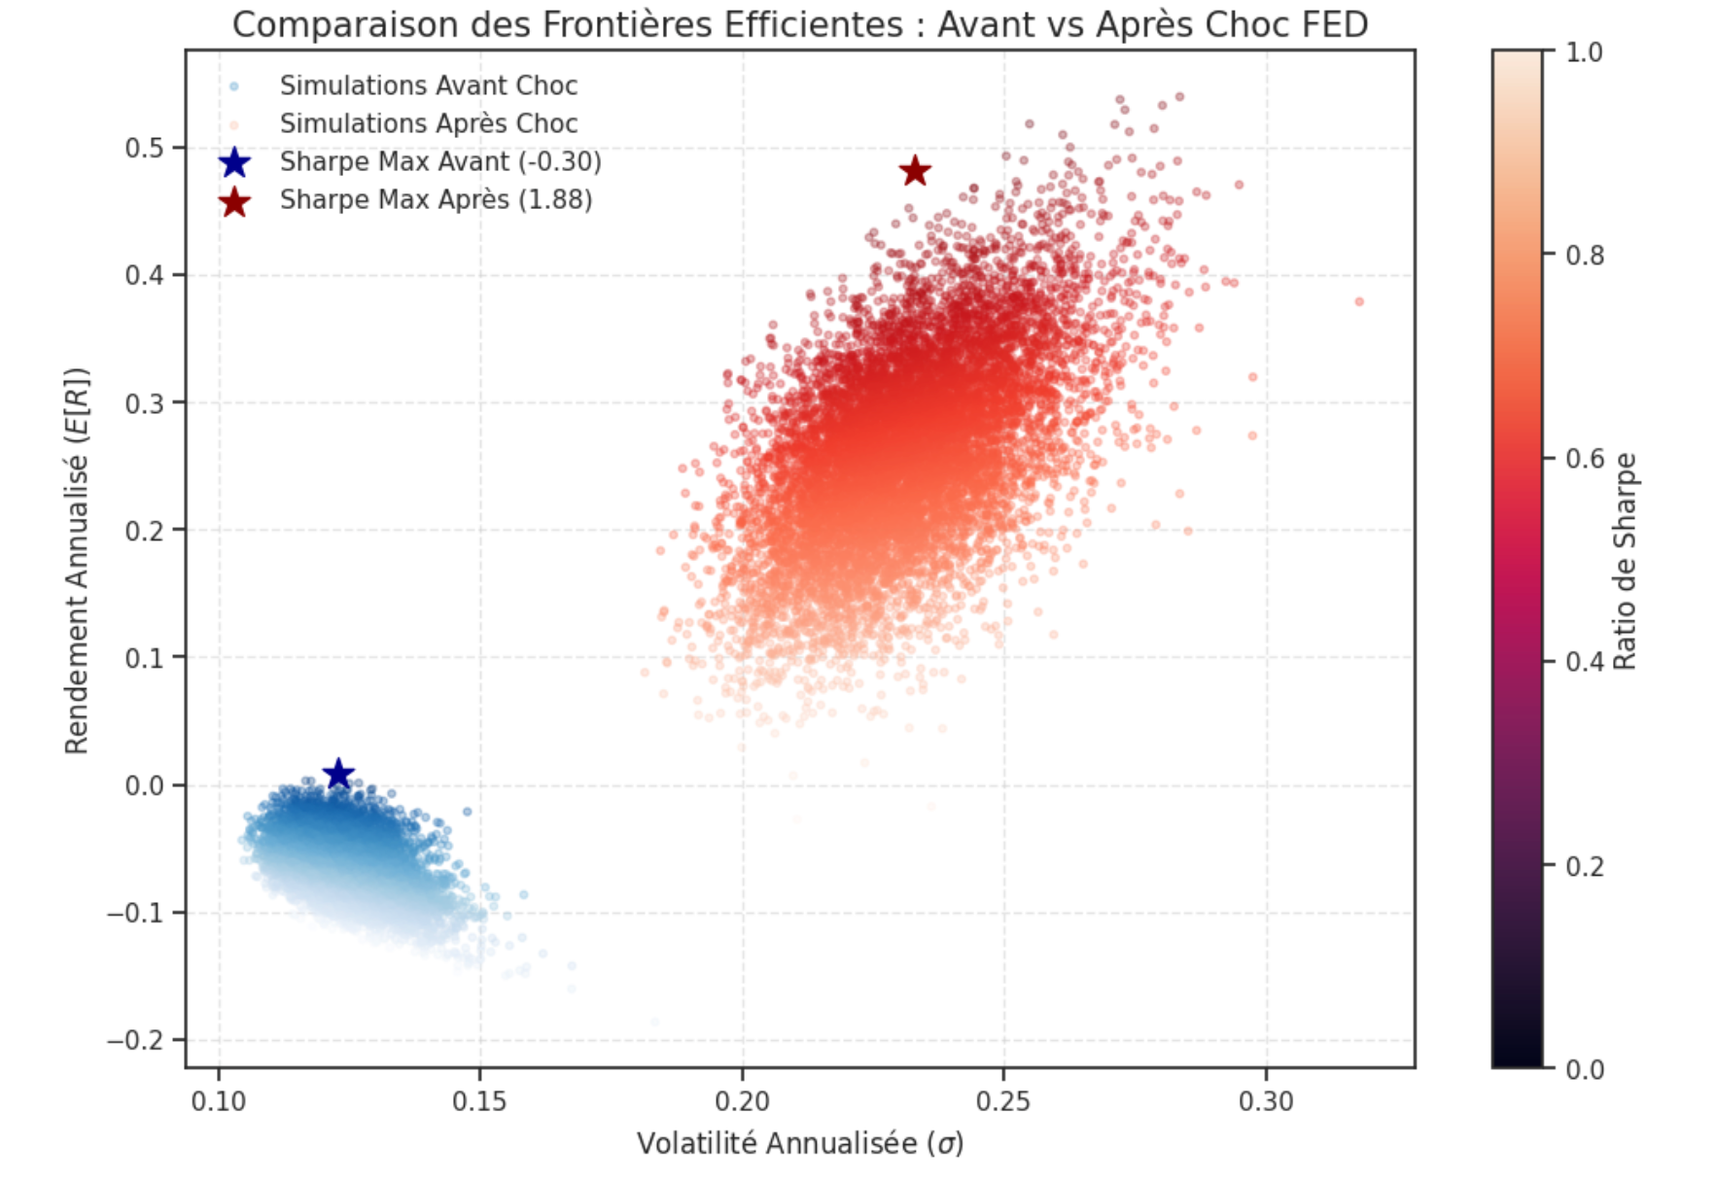
ANALYSE COMPARATIVE DES FRONTIÈRES EFFICIENTES
Analyse Comparative des Frontières
Morphologie :
Bleu (Avant) : Opportunités compressées ; rendements écrasés (E[R]=0,79%).
Rouge (Après) : Expansion massive ; différentiation sectorielle retrouvée.
YANNIS ANNANE & PAUL ROLLAND
Dynamique :
Translation NE : Migration vers la performance
Prime de Risque : Reconstitution du surplus de rendement par unité de risque.
8
2026-13-02

Slide 9
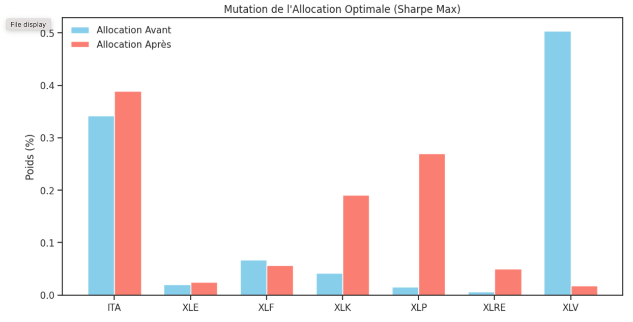
LA RÉALLOCATION AVANT/APRÈS CHOC
YANNIS ANNANE & PAUL ROLLAND
Offensive Technologique & Industrielle (XLK / ITA) :
La Tech (XLK) voit son poids multiplié par 4,5 (de 4% à 19%).
L'Industrie (ITA) devient l'ancrage principal (>35%).
Capitulation du secteur Santé (XLV) :
Avant : Pilier central à ~50% (Recherche de sécurité absolue).
Après : Liquidation quasi totale ( 2%). La protection passive n'est plus la priorité.
Interprétation :
Le modèle délaisse la "protection contre la baisse" pour capturer la "prime de relance". On passe d'un portefeuille de crise à un portefeuille agressif.
9
2026-13-02

Slide 10
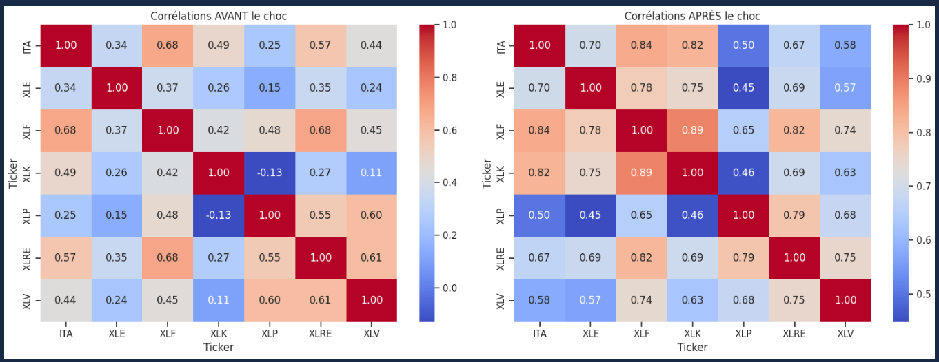
ANALYSE CORRÉLATION INTER-SECTEURS
Hausse de la corrélation moyenne :
La corrélation inter-sectorielle passe d’environ 0,45 avant choc à plus de 0,65
YANNIS ANNANE & PAUL ROLLAND
Disparition des décorrélations :
Certaines relations faiblement corrélées, voire négatives, tendent à disparaître après le choc.
Perte d’efficacité de la diversification :
Effet de contagion macro-financière :
La diversification sectorielle devient moins protectrice :
L’ensemble des secteurs réagit désormais au même facteur dominant.
10
2026-13-02

Slide 11
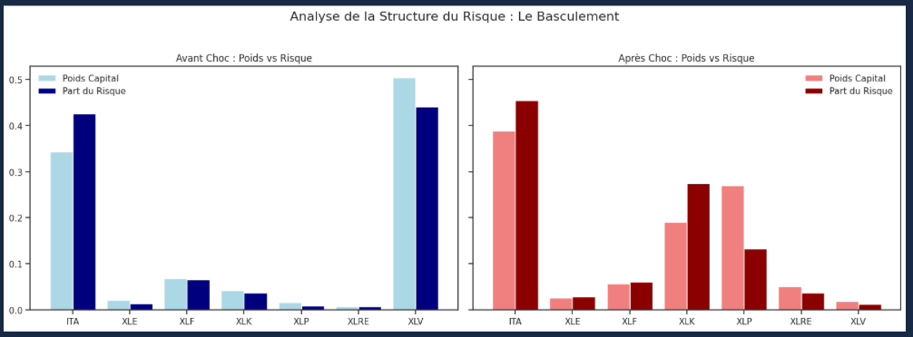
STRUCTURE DU RISQUE (POIDS VS CONTRIBUTION)
YANNIS ANNANE & PAUL ROLLAND
POIDS VS CONTRIBUTION AU RISQUE
Levier de risque technologique (XLK)
Moteur cyclique dominant (ITA)
Rôle stabilisateur défensif (XLP)
Le secteur Tech représente 19 % du capital mais génère 27,4 % du risque total.
L’Industrie reste le principal contributeur au risque, avec une part supérieure à son poids.
La consommation de base affiche une contribution au risque inférieure à son poids en capital.
11
2026-13-02

Slide 12
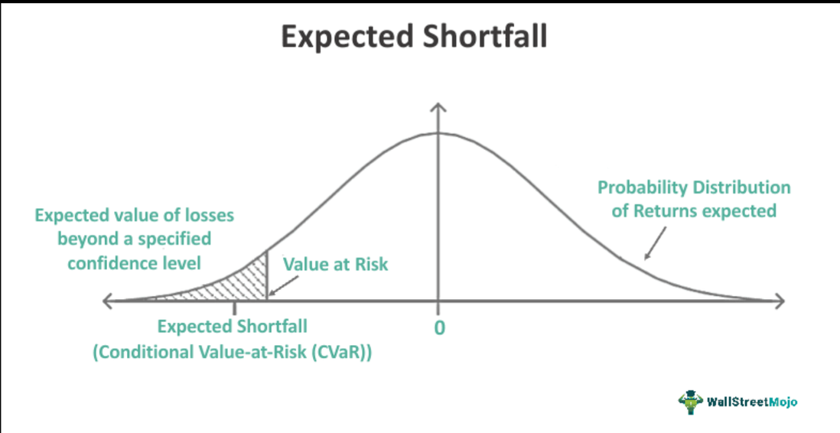
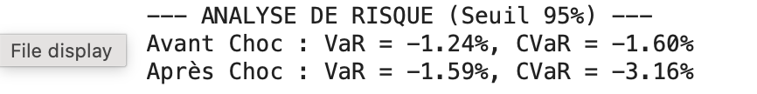
Analyse du risque extrême (VaR et ES)
Doublement de la ES :
Passe de -1.60% à -3.16% par jour.
YANNIS ANNANE & PAUL ROLLAND
Interprétation :
En cas de krach, la perte moyenne est deux fois plus violente après le choc.
Risque de queue (Fat Tails) :
Le portefeuille est plus efficient mais beaucoup plus fragile.
12
2026-13-02

Slide 13
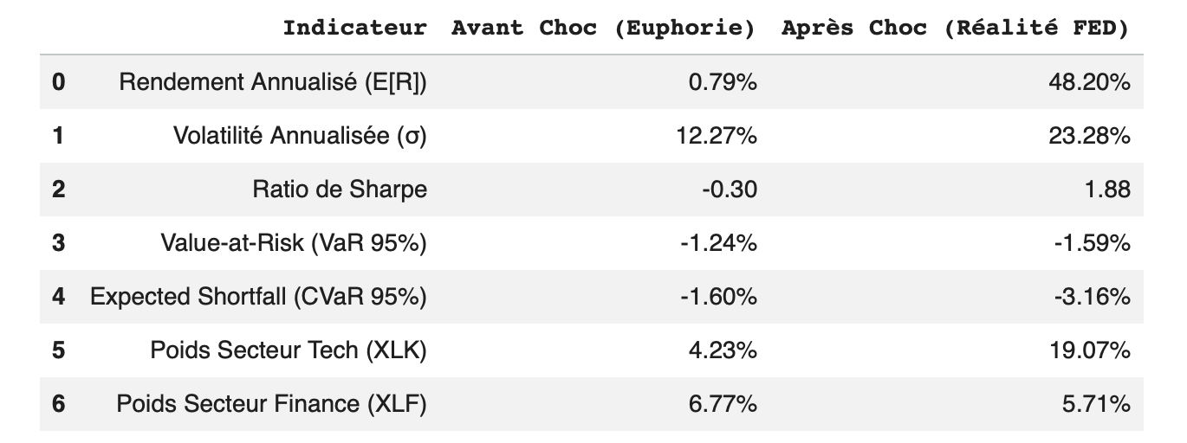
BILAN
Ratio de Sharpe
MAINTIEN DES TAUX BAISSE DES TAUX
Le Sharpe passe de -0,30 avant choc à 1,88
après choc.
Rendement (E[R])
YANNIS ANNANE & PAUL ROLLAND
Le rendement annualisé bondit de 0,79 % à
48,20 %.
Volatilité
La volatilité augmente de 12,27 % à 23,28 %.
TABLEAU RECAPITULATIF DES STRATEGIES
13
2026-13-02

Slide 14
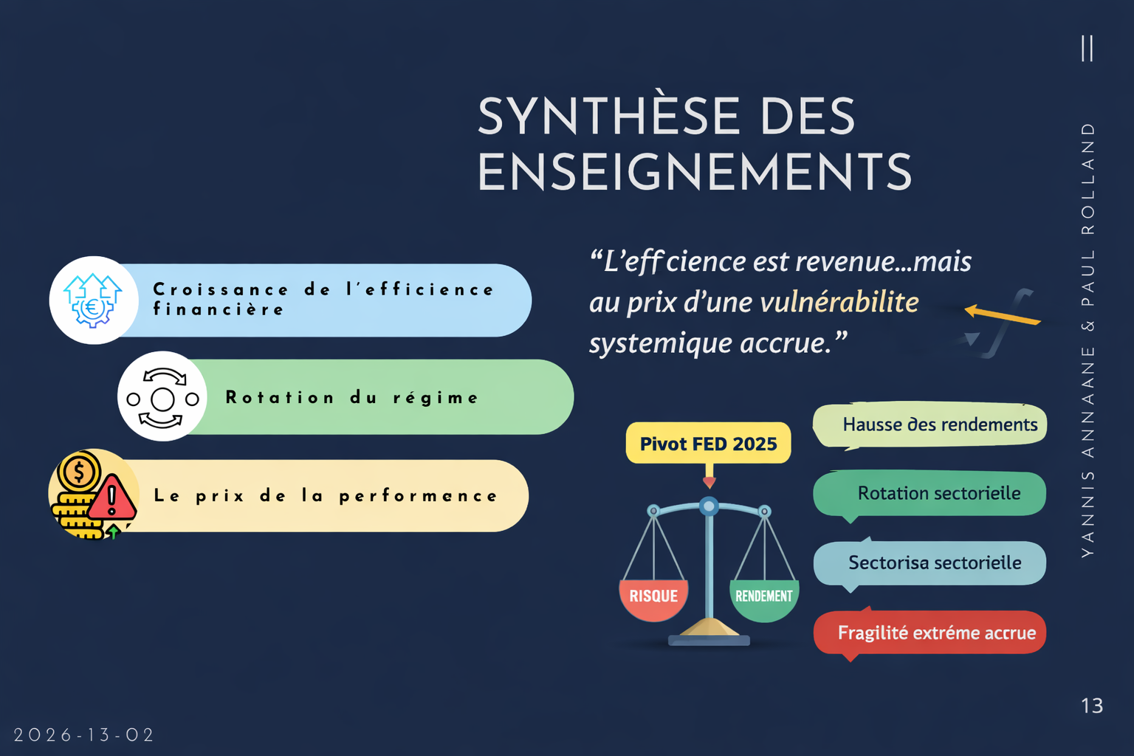




SYNTHÈSE DES ENSEIGNEMENTS
Croissance de l’efficience financière
YANNIS ANNANE & PAUL ROLLAND
Rotation du régime
Le prix de la performance
14
2026-13-02

Slide 15
MERCI DE VOTRE ATTENTION
YANNIS ANNANE & PAUL ROLLAND
15
2026-13-02

